Slide 1
MAŽORETKY BONA LITTLE KADET KADET PRÍPRAVKA KADET A
Základné prvky: íčko, skoky

Slide 2
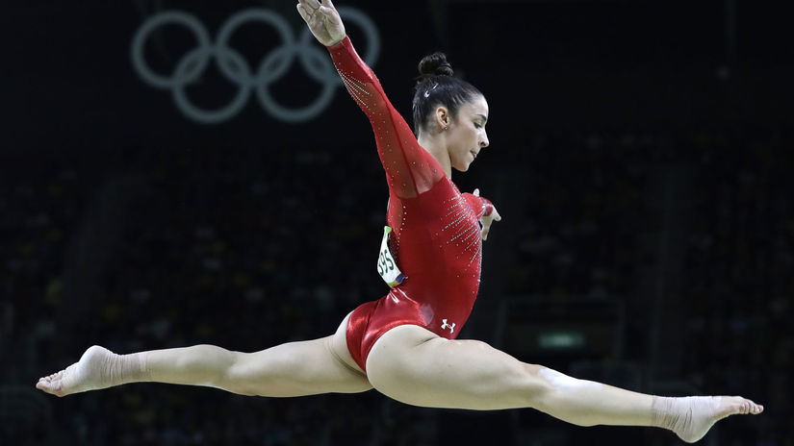
Milé dievčatá, pripravili sme si pre vás prezentáciu
s ďalšími základnými prvkami
Dnes to bude íčko a rôzne druhy skokov

Slide 3
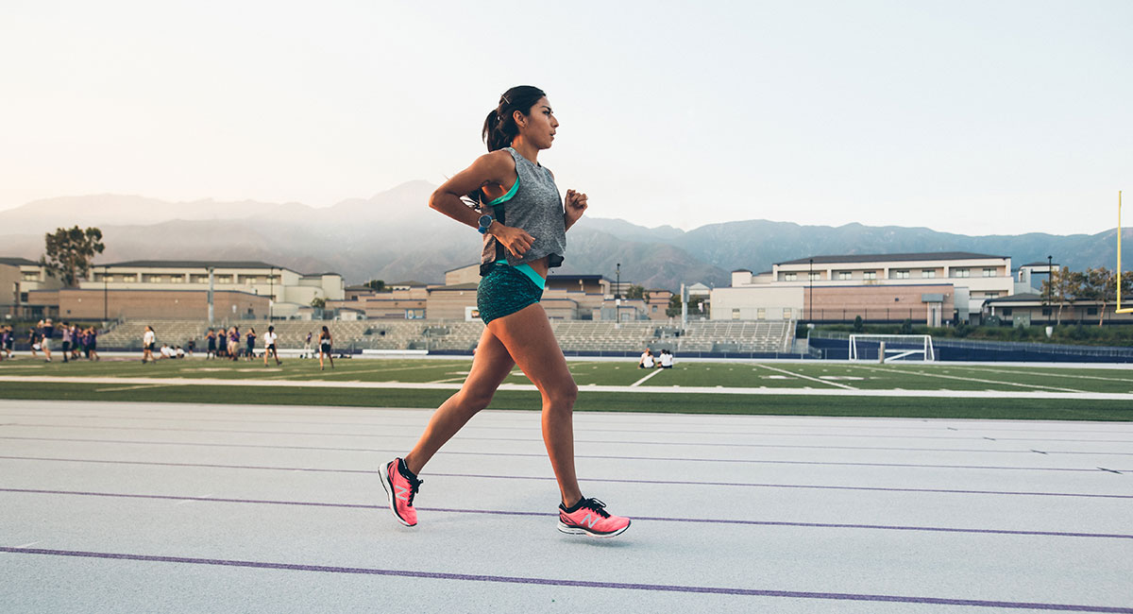
Pred každým cvičením je nutné rozohriatie a rozcvičenie celého tela!
Už viete ako sa máte správne rozohriať, tak šup do toho! ☺
https://www.youtube.com/watch?v=vJ5AfIQ4Qhk

Slide 4
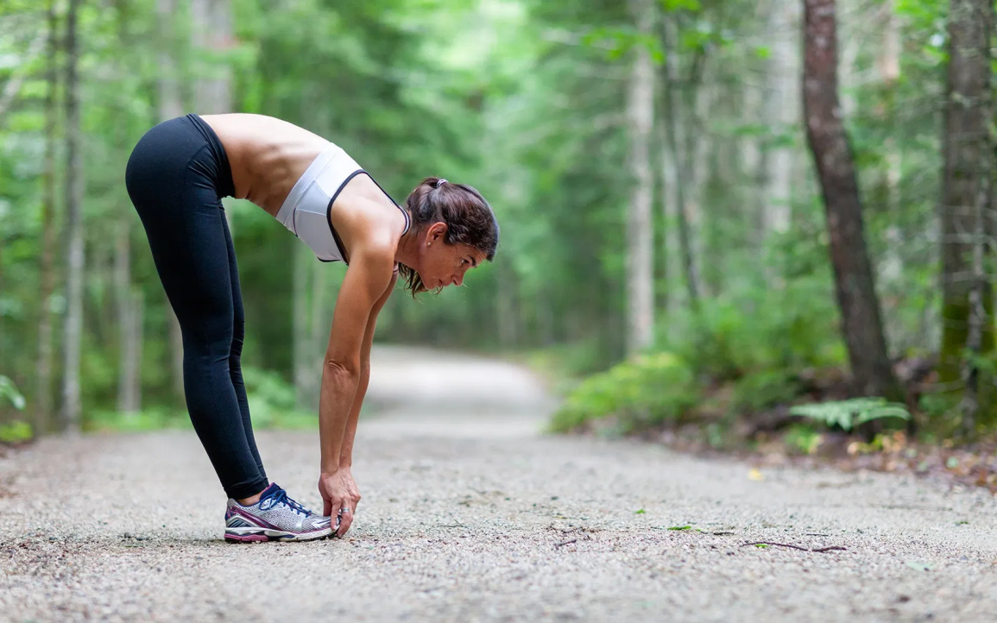
Po rozohriatí celého tela pokračujeme s rozcvičením, aby sme si neublížili ☺
Rozcvičte sa a ponaťahujte sa podľa videa, ktoré sme si ukázali minule ☺
https://www.youtube.com/watch?v=W_HnLpKKKLU

Slide 5
Po správnom rozohriatí a rozcvičení sa dostávame k samotným prvkom
ÍČKO
Sledujte pozorne krok po kroku ☺

Slide 8
SKOKY

Slide 13
ĎAKUJEME ZA POZORNOSŤ
Ďakujeme, že ste si prezentáciu otvorili a pozreli ☺
Chceme Vás poprosiť o spätnú väzbu
Pošlite nám fotky ako cvičíte a trénujete ☺
– Cvičte pravidelne a uvidíte zmeny aj vy aj my ☺
Tešíme sa ☺

